Slide 1

Mortalidade Materna no Rio Grande do Norte
O que mudou no cenário nos últimos 10 anos?
Maria do Carmo Lopes de Melo
Médica Ginecologista e Obstetra
Conselheira do CREMERN
Professora Voluntária do Departamento de Tocoginecologia - UFRN
Presidente do Comitê de Prevenção a Mortalidade Materna, Infantil e Fetal
Natal, agosto/2025

Slide 2
202
MORTE MATERNA
Morte de uma mulher durante a gestação ou até 42 dias após o término da gravidez, causada por qualquer fator relacionado ou agravado pela gestação ou por medidas tomadas em relação a ela.
(OMS, 2000 – Portaria GM/MS nº 1.119/2008)
Histórico da Prevenção da Mortalidade Materna no Rio Grande do Norte
1988 – Seminário Regional sobre Morte Materna realizado em Natal (DINSAMI/MS)
1990 – Criação do Comitê Estadual de Mortalidade Materna (Portaria nº 7767/SSAP-RN).
2003 – Início das ações sistemáticas do CEPMMIF, com foco na vigilância e análise dos óbitos maternos, infantis e fetais.

Slide 3
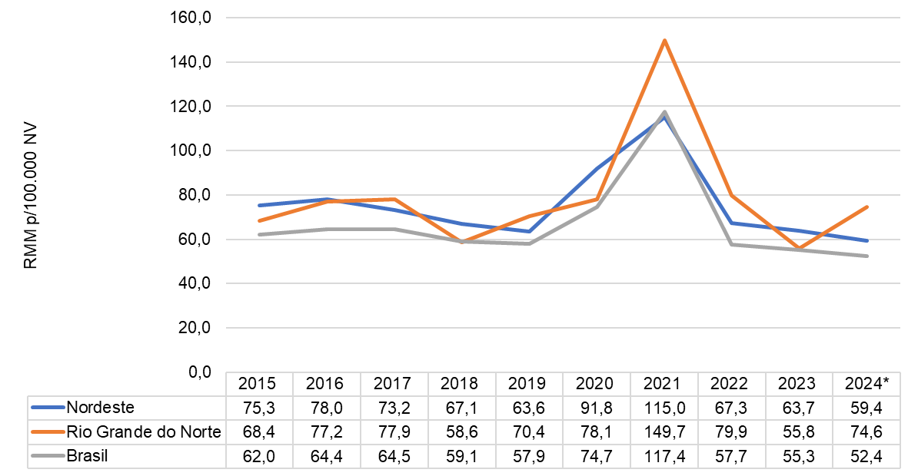
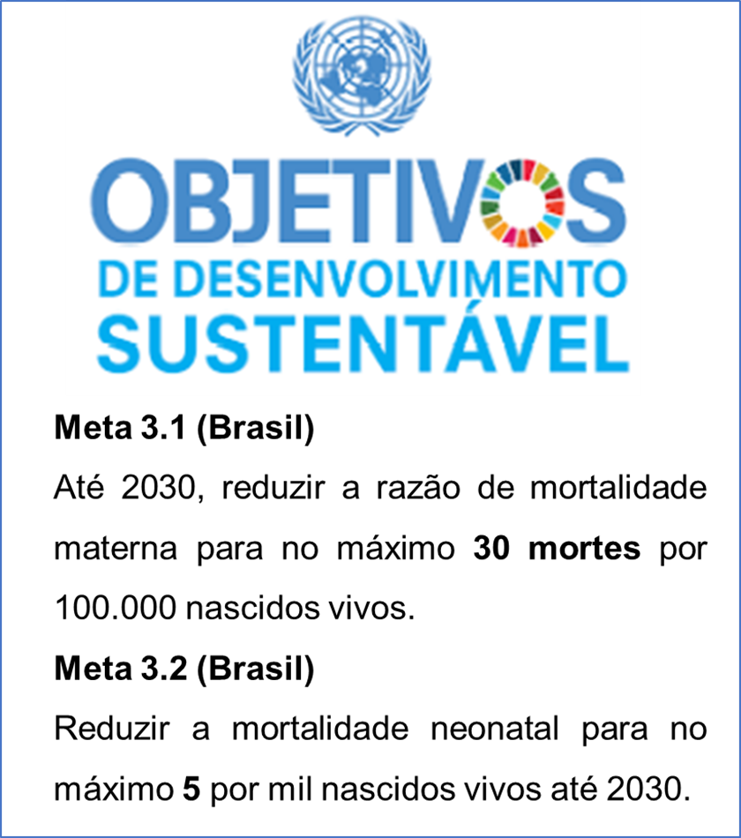
No contexto dos Objetivos de Desenvolvimento Sustentável (ODS), o Brasil assumiu o compromisso, para o período de 2016 a 2030, de reduzir a mortalidade materna para um máximo de 30 óbitos por 100.000 nascidos vivos.
PANORAMA DA ÚLTIMA DÉCADA
Evolução da Razão de Mortalidade Materna (RMM) – RN (2015–2024)
2015–2019: RMM relativamente estável, com variações entre 58 e 78 óbitos por 100.000 nascidos vivos, sem tendência clara de crescimento ou queda. Média aproximada do período: 70,5.
2020–2021: Pico na RMM associado à pandemia de COVID-19, com aumento dos óbitos por causas indiretas relacionadas.
2022–2024: Queda gradual da RMM, indicando retorno à tendência anterior, porém ainda acima da meta estabelecida pelos Objetivos de Desenvolvimento Sustentável (ODS) — ≤ 70 óbitos por 100.000 nascidos vivos.
PRINCIPAIS CAUSAS DE MORTALIDADE MATERNA
Causas diretas: hipertensão, hemorragia, infecção.
Causas indiretas: COVID-19, doenças cardíacas.
Fonte: MS/SVSA/DAENT/CGIAE
Nota: 2024* Dados preliminar
No contexto dos Objetivos de Desenvolvimento Sustentável (ODS), o Brasil assumiu o compromisso, para o período de 2016 a 2030, de reduzir a mortalidade materna para um máximo de 30 óbitos por 100.000 nascidos vivos.

Slide 4
FATORES DETERMINANTES E DESIGUALDADES
Fatores sociais e estruturais
Desigualdades regionais, raciais, etárias e educacionais.
Acesso ao planejamento reprodutivo, pré-natal de qualidade e à assistência adequada ao parto
Falta de leitos, recursos humanos qualificados
Dificuldades estruturais nos serviços de apoio diagnóstico,
Estrutura e atenção à saúde
Papel da atenção básica e da Estratégia Saúde da Família: busca ativa e estratificação de risco
Falta de medicamentos essenciais
Falta de apoio dos gestores
Barreiras de acesso
Distância entre residência e local do óbito

Slide 5
O QUE MUDOU?
Avanços
Implantação de protocolos de regulação
Rede Cegonha, que visa garantir cuidado integral e humanizado
Rede Alyne, lançada em 2024, com foco no enfrentamento das iniquidades étnico-raciais
Estratégia Zero Morte Materna por Hemorragia, voltada à capacitação para prevenção de causas evitáveis
Atuação mais efetiva dos comitês
Desafios persistentes
Falhas nos fluxos de regulação e transporte
Barreiras no acesso ao pré-natal de alto risco e parto seguro
Barreiras estruturais e territoriais ao acesso à saúde
Adesão dos profissionais de saúde à educação permanente
Adesão do profissional médico aos estudos de casos de óbito materno, fetal e infantil
Mais de 90% dos óbitos seguem sendo evitáveis

Slide 6
Nos últimos dez anos, o Rio Grande do Norte vivenciou aumento expressivo na mortalidade materna, com oscilações até o impacto crítico da pandemia, que elevou drasticamente os números em 2021. Apesar de redução nos anos seguintes, a RMM de 55,8 em 2023 ainda supera a média das décadas anteriores e permanece acima da meta dos ODS (≤ 30), exigindo atuação imediata dos gestores na redução das desigualdades, qualificação da assistência obstétrica e fortalecimento de políticas intersetoriais eficazes.

Slide 7
CONCLUSÃO
A última década revelou:
Avanços institucionais, mas desigualdades persistem
Pandemia acentuou fragilidades do cuidado materno
A RMM ainda é elevada no RN
Recomendações:
Fortalecer rede obstétrica regionalizada
Garantir acesso e qualidade no pré-natal e parto
Monitoramento contínuo e resposta rápida aos óbitos
"Evitar mortes maternas é uma decisão política e técnica. Cada morte é um alerta."
CONCLUSÃO
A última década revelou:
Avanços institucionais, mas desigualdades persistem
Pandemia acentuou fragilidades do cuidado materno
A RMM ainda é elevada no RN
Recomendações:
Fortalecer rede obstétrica regionalizada
Garantir acesso e qualidade no pré-natal e parto
Monitoramento contínuo e resposta rápida aos óbitos
"Evitar mortes maternas é uma decisão política e técnica. Cada morte é um alerta."

Slide 8
Nós já sabemos.
Os dados estão aí.
Sabemos quem morre, por que morre, onde morre e o que poderia ser feito para evitar.
Cada número que se repete não é um erro novo. É um alerta ignorado.
Se as causas são evitáveis, então cada morte é responsabilidade compartilhada.
Hoje, não queremos mais ver gráficos.
Queremos ouvir compromissos.
Não estamos aqui para mais uma reunião
  estamos aqui para dizer: basta de reuniões que não viram ações.
  Cada gestor presente carrega hoje a possibilidade de interromper o ciclo da omissão.
  A responsabilidade é sua.
  A escolha também.”

Slide 9
CONCLUSÃO
A última década revelou:
Avanços institucionais, mas desigualdades persistem
Pandemia acentuou fragilidades do cuidado materno
A RMM ainda é elevada no RN
Recomendações:
Fortalecer rede obstétrica regionalizada
Garantir acesso e qualidade no pré-natal e parto
Monitoramento contínuo e resposta rápida aos óbitos
"Evitar mortes maternas é uma decisão política e técnica. Cada morte é um alerta."
O óbito materno acarreta um custo social altíssimo porque atinge o núcleo fundamental da sociedade, a família, ceifando do seu convívio a mulher sobre a qual se apoia sua organização
Dra. Zilda Arns
Obrigada!

Slide 10
REFERÊNCIAS
Ministério da Saúde. Painel de Monitoramento da Mortalidade Materna – SVS. Disponível em: https://svs.aids.gov.br/daent/centrais-de-conteudos/paineis-de-monitoramento/mortalidade/materna/. Acesso em: jul. 2025.
SESAP-RN. Boletim Epidemiológico de Mortalidade Materna – 2024, nº 01. Natal: Secretaria de Estado da Saúde Pública do RN, 2025.

